Slide 1
Bài 3: MÁY TÍNH TRONG HOẠT ĐỘNG THÔNG TIN

Slide 2
Mục tiêu bài học
Nhận biết được các thiết bị thông dụng
Giải thích được vì sao máy tính và các thiết bị số là công cụ hiệu quả trong hoạt động thông tin.
Hiểu được tầm quan trọng của máy tính.

Slide 3
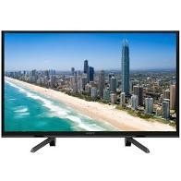
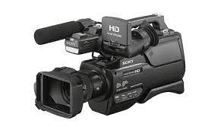
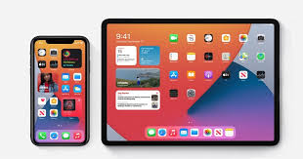
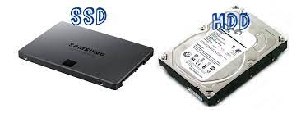
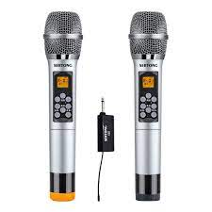
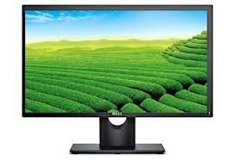
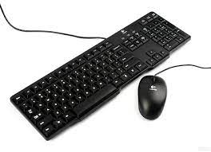
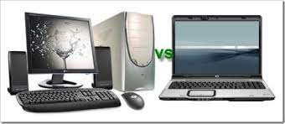
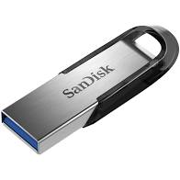
Hoạt động 1
Hãy chỉ ra các chức năng: Thu nhận, Xử lý, Lưu trữ, Trao đổi ứng với từng thiết bị sau.
Thu nhận, lưu trữ
Thu nhận, xữ lý, lưu trữ và trao đổi
Thu nhận, lưu trữ
Trao đổi
Lưu trữ
Máy quay phim
Điện thoại, ipad
Ti vi
Ổ cứng
Máy ảnh
Thu nhận, xữ lý, lưu trữ và trao đổi
Trao đổi
Thu nhận
Thu nhận
Lưu trữ
Màn hình máy tính
Micro
Chuột, bàn phím
Máy tính
USB

Slide 4
1. Một số thiết bị số thông dụng:
* Các thiết bị số nhỏ gọn hỗ trợ con người trong các hoạt động thu nhận, lưu trữ, xử lí và truyền thông tin một cách hiệu quả.
* Ví dụ:
- USB; CD; DVD; ổ cứng: Có thể chứa các thông tin, chương trình, tài liệu, hình ảnh,…
- Camera số; máy ảnh số; máy ghi âm số: Dùng để quay phim, chụp ảnh, ghi âm và ghi dữ liệu vào bộ nhớ.
- Điện thoại thông minh: Thực hiện các hoạt động thu nhận, lưu trữ, xử lí, truyền thông tin.

Slide 5
Hoạt động 2
Tìm hiểu một số nghề nghiệp nhờ sử dụng máy tính điện tử mà hiệu quả công việc được nâng cao đáng kể.

Slide 6
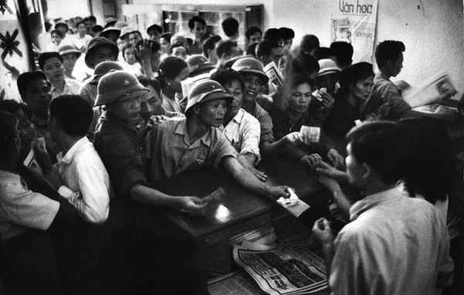
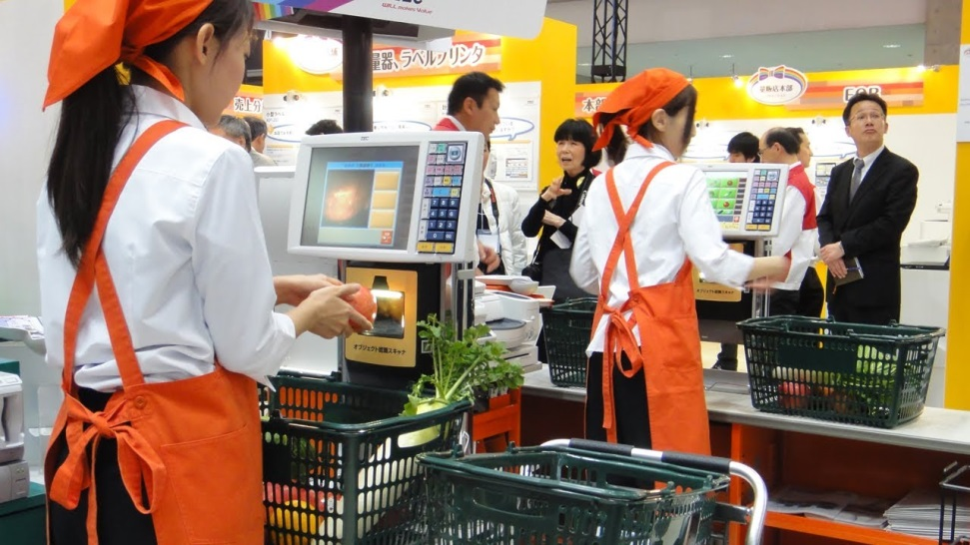
Hoạt động 2
Nhân viên thu ngân
Khi chưa có máy tính
Tính tiền bằng tay, tốc độ chậm, dễ nhầm lẫn, khách chờ lâu, chỉ có thể thanh toán bằng tiền mặt
Hiện tại
Tính tiền bằng máy tính, và máy quét mã vạch, tiện lợi, dễ dàng, nhanh chóng, có thể thanh toán bằng thẻ, ví tiền điện tử...

Slide 7
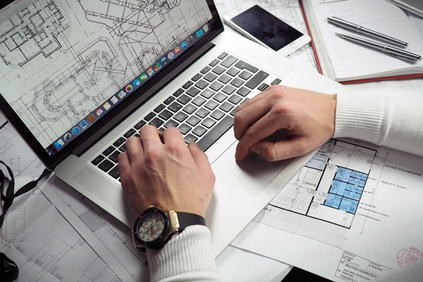
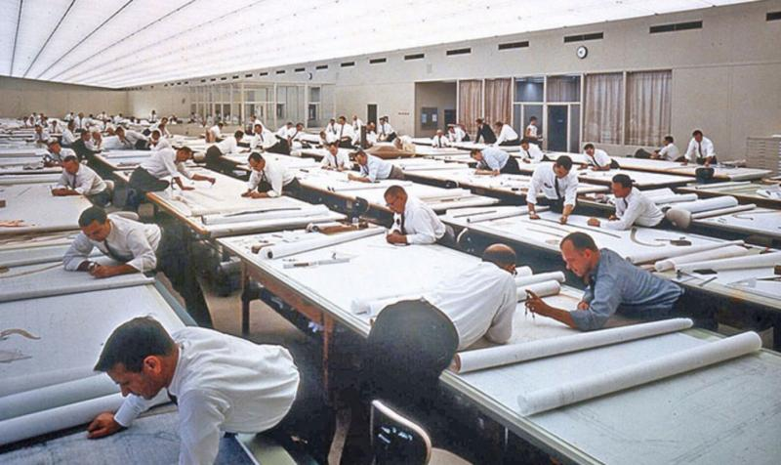
Hoạt động 2
Kỹ sư thiết kế
Khi chưa có máy tính
Sử dụng bút chì, giấy để thiết kế, tốc độ chậm, các bản vẽ thường không khớp nhau. Hiệu quả thấp
Hiện tại
Sử dụng, máy tính và các công cụ mô phỏng thực tế ảo 3D, chỉ cần một nhóm nhỏ là có thể thiết kế hoàn chỉnh chính xác

Slide 8
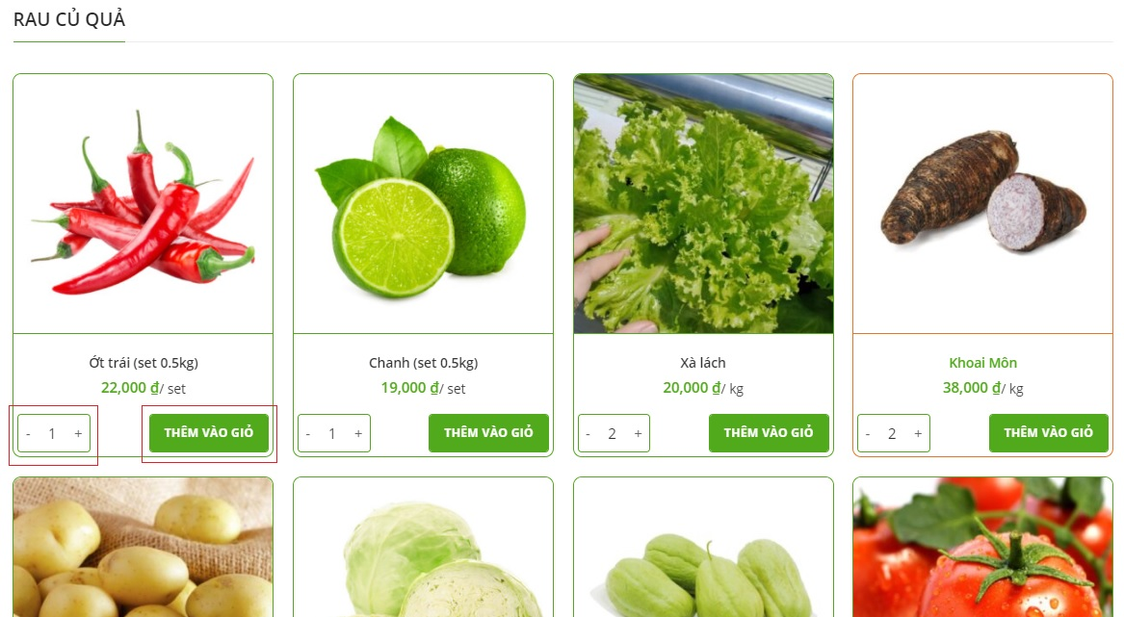
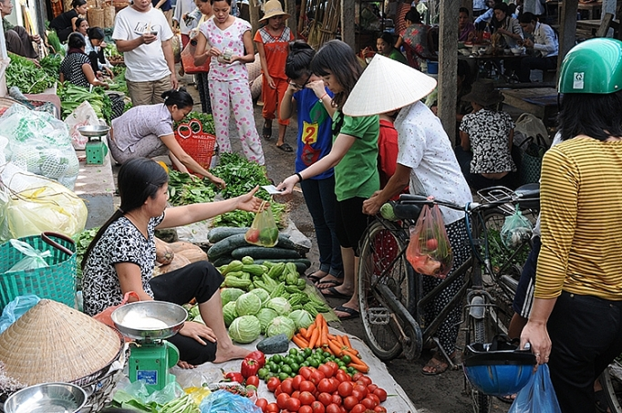
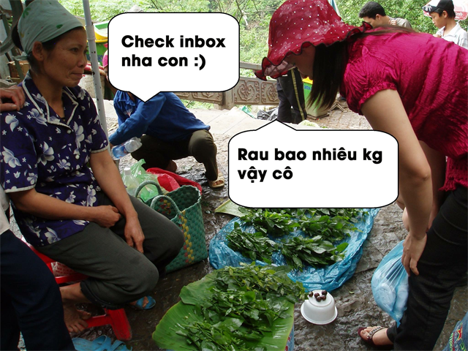
Hoạt động 2
Bán rau
Khi chưa có máy tính
Bị động chờ khách, không thống nhất về giá cả, khu vực hoạt động nhỏ hẹp, lượng khách hàng hạn chế…
Hiện tại
Dễ kết nối khách hàng, giá cả thống nhất, không bị giới hạn khu vực, khách hàng.

Slide 9
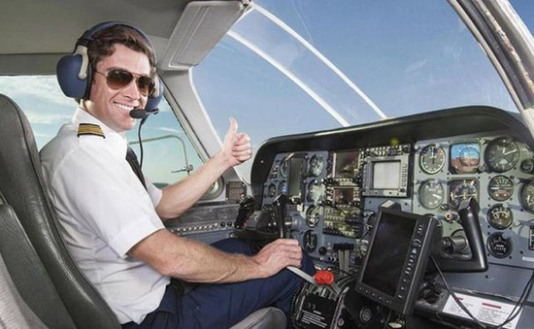
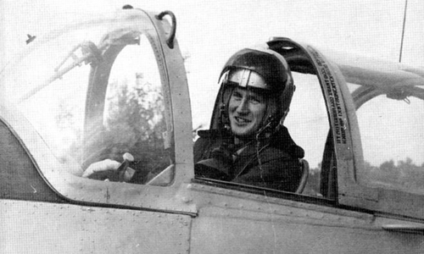
Hoạt động 2
Phi công
Khi chưa có máy tính
Bay với bản đồ giấy và la bàn, không có liên lạc tầm xa, không có hướng dẫn từ mặt đất, mọi thứ phụ thuộc vào kình nghiệm của phi công, rủi ro cao
Hiện tại
Bay với sự dẫn đường của hệ thống máy tính, có liên lạc tầm xa và được sự hướng dẫn từ mặt đất, có chế độ tự lái nhờ máy tính, rủi ro thấp.

Slide 10
Hoạt động 2
Bài tập thảo luận
Em hãy liệt kê 3 nghề nghiệp nhờ máy tính điện tử mà hiệu quả công việc được nâng cao đáng kể? Cho biết máy tính đã giúp đỡ như thế nào?

Slide 11
Máy tính đã thay đổi cách thức và chất lượng hoạt động thông tin của con người

Slide 12
Hoạt động 3
Tìm hiểu một số nghề nghiệp, công việc mà máy tính đã thay thế con người để hoạt động một cách độc lập

Slide 13
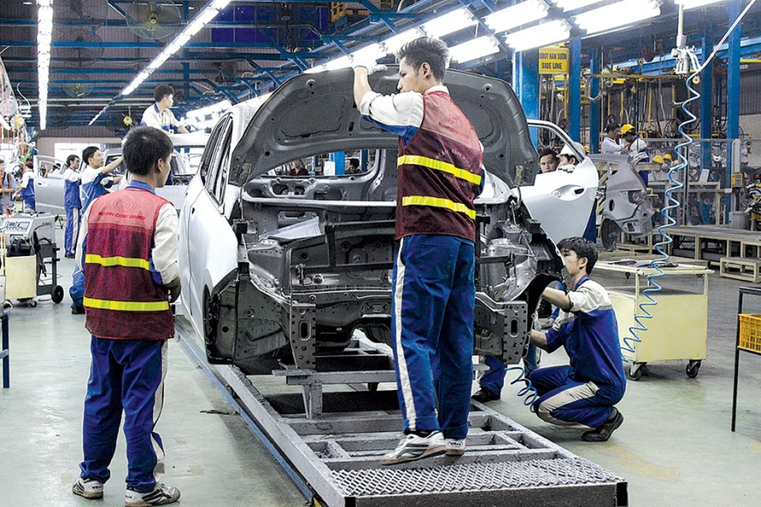
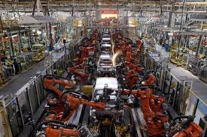
Hoạt động 3
Lắp ráp xe hơi
Lắp ráp thủ công xe hơi, khi chưa có sự tự động hóa
Lắp ráp xe hới với dây chuyền sản xuất tự động

Slide 14
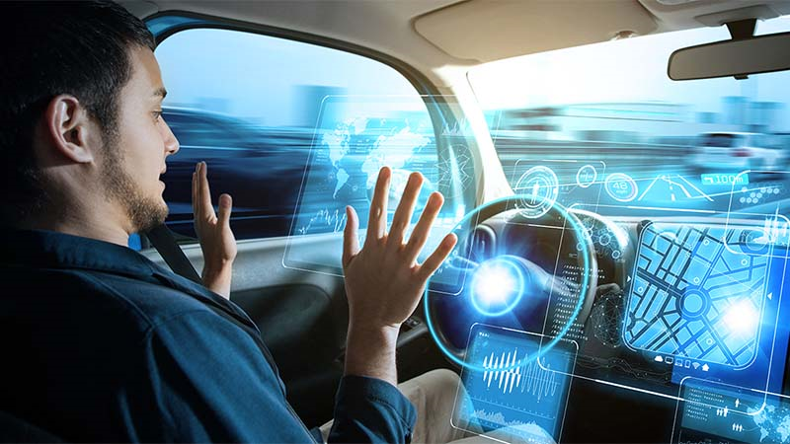
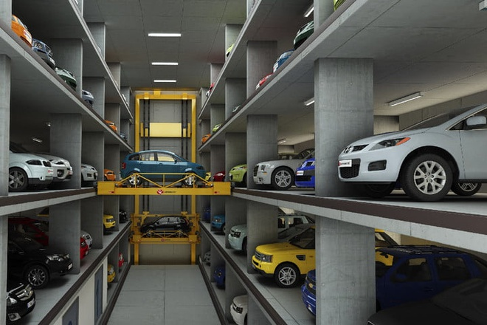
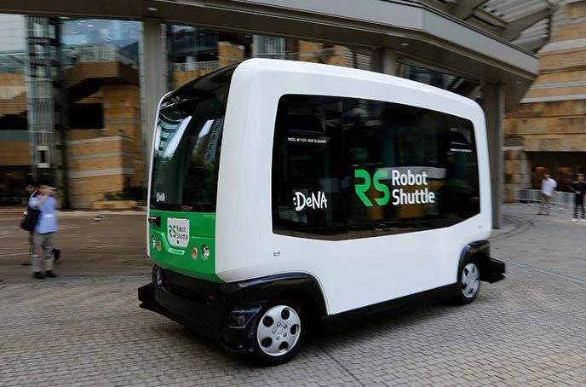
Hoạt động 3
Lái xe tự động
Hệ thống đỗ xe tự động
Xe buýt không người lái

Slide 15
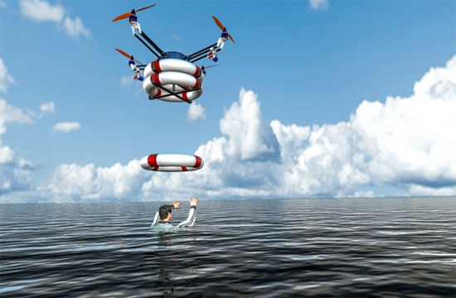
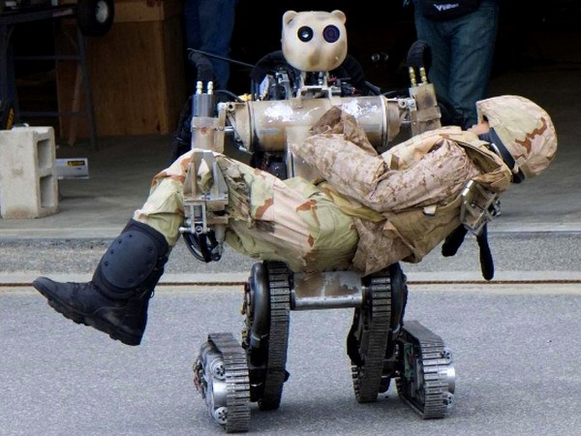
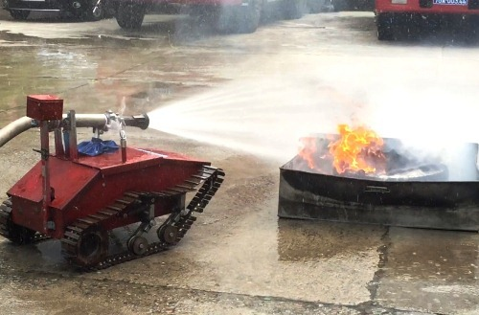
Hoạt động 3
Rô bốt cứu hộ

Slide 16
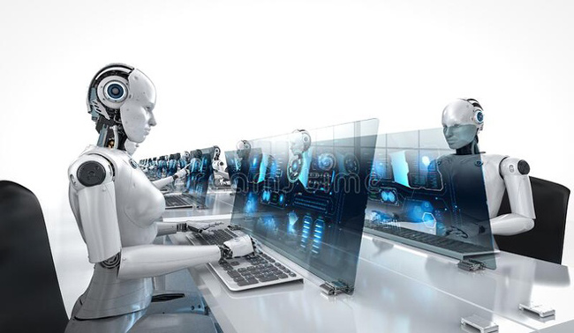
Hoạt động 3
Hiện nay máy tính đang làm rất nhiều công việc thay thế con người, từ dự báo thời tiết, phân tích tài chính, hỗ trợ nghiên cứu khoa học, kết nối liên lạc…..
Sử dụng máy tính giúp con người đạt được nhiều thành tựu trong các lĩnh vực khoa học và công nghệ
Không thể thiếu máy tính trong những nhiệm vụ đòi hỏi tính toán nhiều hoặc trong môi trường nguy hiểm, con người không thể tiếp cận trực tiếp.

Slide 17
Hoạt động 4
Khả năng và hạn chế của máy tính điện tử

Slide 18
Hoạt động 4
Đánh dấu vào bảng sau.
Công việc | Máy tính làm được | Máy tính chưa làm được
Tính toán
Vẽ tranh
May quần áo
Quét nhà
Yêu thương
Ngửi mùi hoa
Sáng tác nhạc
Nếm các món ăn
Dạy học
Nói chuyện
Máy tính cũng có hạn chế, không phải việc gì máy tính cũng có thế làm thay thế con người.
Tuy nhiên với tốc độ phát triển khoa học công nghệ hiện nay, càng ngày càng có nhiều công việc mà máy tính có thể làm thay thế con người

Slide 19
1. Nhận biết được một số các thiết bị điện tử thông dụng
2. Giải thích được vì sao máy tính và các thiết bị số là công cụ hiệu quả trong hoạt động thông tin
3. Những khả năng và hạn chế của máy tính
Tóm tắt nội dung chính
Máy tính thay đổi cách thức và chất lượng trong hoạt động thông tin.
Máy tính giúp con người đạt được những thành tựu khoa học công nghệ .
Khả năng: tính toán, ghi nhớ, phân tích, tổng hợp … .
Hạn chế: xử lý thông tin từ khứu giác, xúc giác, khả năng tu duy.

Slide 20
Cho các thiết bị số:
1) Diện thoại thông minh, 4) Laptop có camera và micro,
2) Máy ảnh số 5) Máy tính để bàn (không gần camera và micro).
3) Máy ghi âm số.
Em hãy cho biết thiết bị nào có thể:
a) Thu nhận trực tiếp thông tin dạng âm thanh (biết nghe)
b) Thu nhận trực tiếp thông tin dạng hình ảnh ( biết nhìn)
Trả lời:
Thiết bị có thể:
a) Thu nhận trực tiếp thông tin dạng âm thanh (biết nghe): 1) Diện thoại thông mình, 4) Laptop có camera và micro, 3) Máy ghi âm số.
b) Thu nhận trực tiếp thông tin dạng hình ảnh (biết nhìn) : 2) Máy ảnh số, 4) Laptop có camera và micro, 1) Diện thoại thông mình,

Slide 21
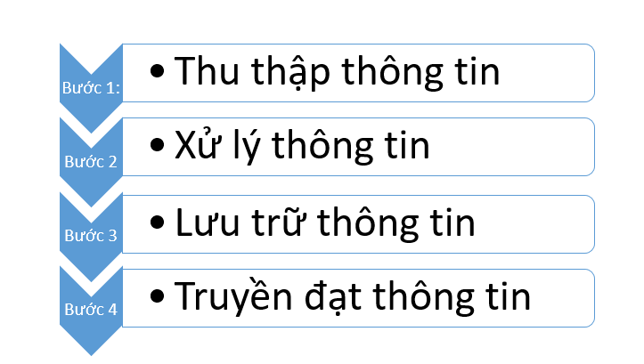
Em hãy vẽ hình mô tả các bước cơ bản xử lý thông tin của máy tính
Gợi ý: Vận dụng các kiến thức đã học ở cấp tiểu học và Hình 1 trang 9
Giải
Các bước cơ bản xử lý thông tin của máy tính là:

Slide 22
Em hãy cho biết, máy tính hay con người làm tốt hơn trong những việc sau:
1. Thu nhận thông tin, văn bản, hình ảnh, âm thanh và lưu trữ dữ liệu
2. Thu nhận thông tin, khứu giác, vị giác, xúc giác
3. Tính toán, xử lý thông tin
4. Sáng tác văn học, nghệ thuật
5. Trao đổi thông tin văn bản, hình ảnh, âm thanh
Trả lời:
1. Thu nhận thông tin, văn bản, hình ảnh, âm thanh và lưu trữ dữ liệu - máy tính
2. Thu nhận thông tin, khứu giác, vị giác, xúc giác - con người
3. Tính toán, xử lý thông tin - máy tính
4. Sáng tác văn học, nghệ thuật - con người
5. Trao đổi thông tin văn bản, hình ảnh, âm thanh - máy tính

Slide 23
XIN CHÂN THÀNH
CẢM ƠN

